Slide 1
Symmetrie Gerade und Ungerade Funktionen

Slide 2
Gerade Funktionen
= Der Graph ist symmetrisch zur y-Achse.
Es gilt: $f\left(x\right)=f(−x)$

Slide 3
Gerade Funktionen
Wie der Name „Gerade Funktion“ bereits erahnen lässt, dürfen nur gerade Hochzahlen in der Funktionsgleichung vorkommen. Eine konstante Zahl am Ende ist auch erlaubt.
Begründung: $f\left(x\right)=f\left(−x\right)$
Da bei einer geraden Funktion für das positive & negative Argument derselbe Funktionswert herauskommen soll, dürfen nur gerade Hochzahlen vorkommen:
$$x²$$
$${\left(+3\right)}^{2}=9 {\left(−3\right)}^{2}=9$$
$$x^{4}$$
$${\left(+2\right)}^{4}=16 {\left(−2\right)}^{4}=16$$
In weiterer Folge spielt bei einer geraden Hochzahl das Vorzeichen keine Rolle, da das Minus aufgrund der Hochzahl immer wegfällt!!!
$f\left(x\right)=x^{6}−3x^{2}+3 <− gerade Funktion$
$f\left(x\right)=x^{4}−x^{2}+x <− keine gerade Funktion$

Slide 4
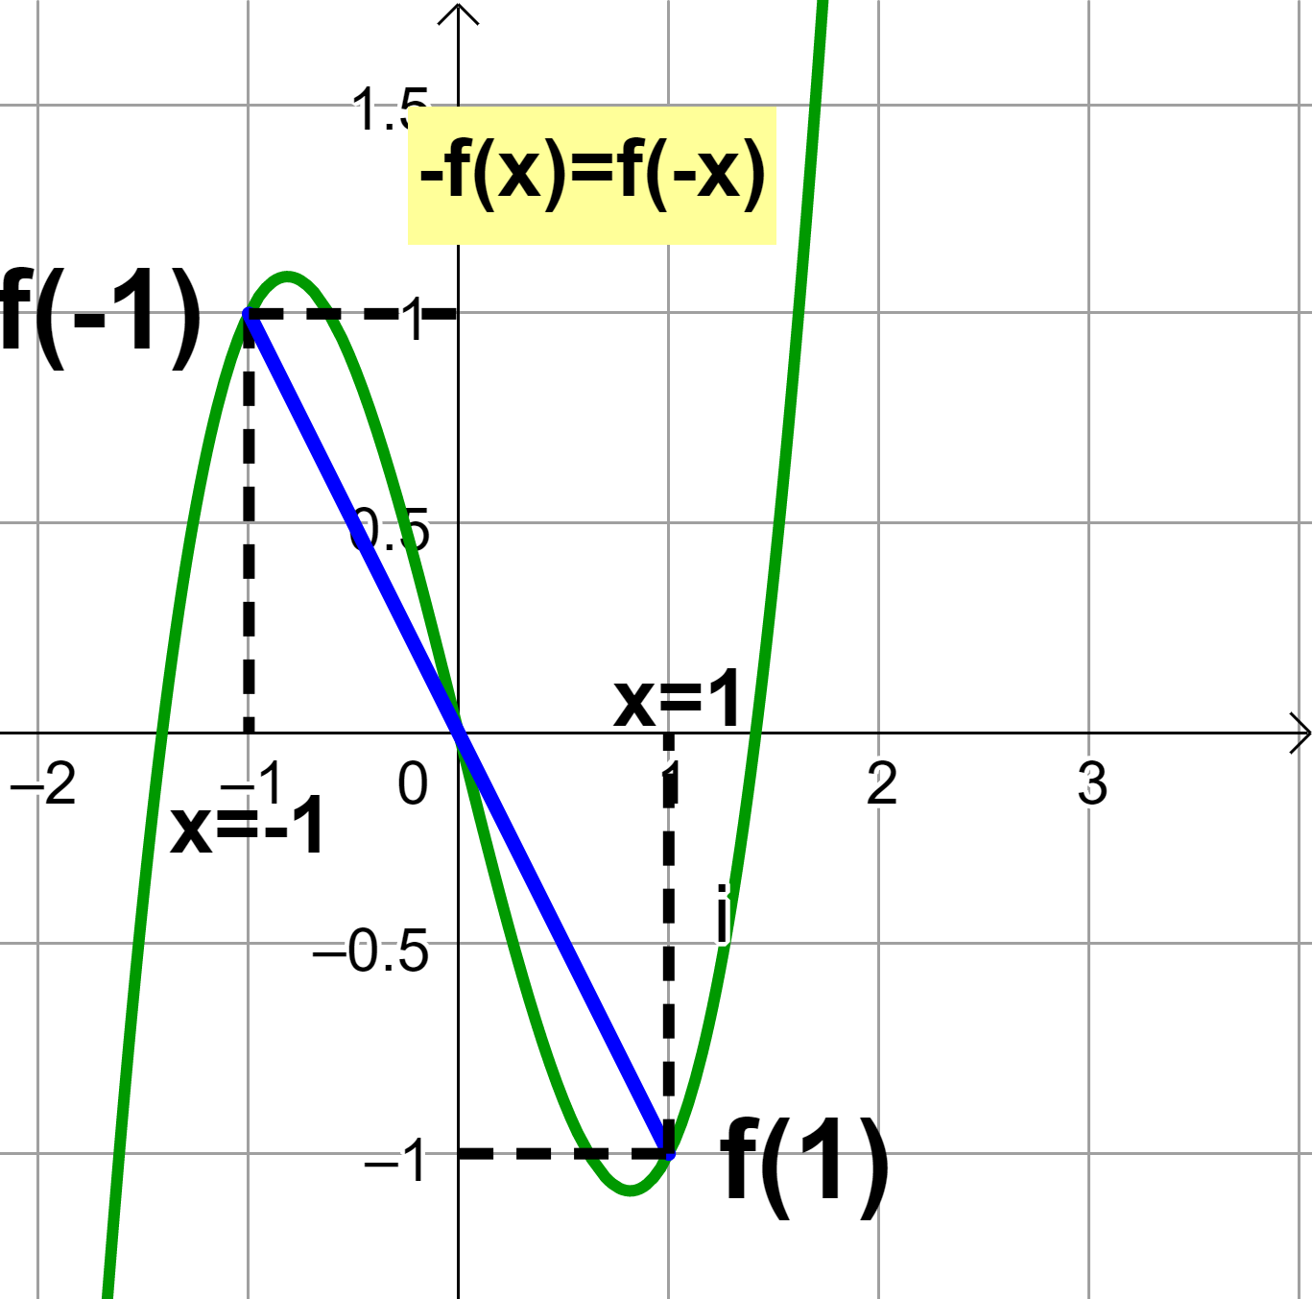
Ungerade Funktionen
= Der Graph ist punktsymmetrisch zum Ursprung (0|0)
Es gilt: $−f\left(x\right)=f(−x)$

Slide 5
Ungerade Funktionen
Wie der Name „Ungerade Funktion“ bereits erahnen lässt, dürfen nur ungerade Hochzahlen in der Funktionsgleichung vorkommen. Eine konstante Zahl am Ende ist NICHT erlaubt.
Begründung: $−f\left(x\right)=f\left(−x\right)$
$$x^{3}$$
$${\left(+3\right)}^{3}=27 {\left(−3\right)}^{3}=−27$$
$$f\left(x\right)=x^{3}−3x$$
$$f\left(2\right)=2^{3}−3∙2=8−6=2$$
$$f\left(−2\right)={\left(−2\right)}^{3}−3∙\left(−2\right)=−8+6=−2$$
Es gilt: $f\left(−2\right)=−f\left(2\right) <− ungerade Funktion$
$f\left(x\right)=x^{5}−3x^{3}+x <− ungerade Funktion$
$f\left(x\right)=x^{5}−x^{3}−1 <− keine ungerade Funktion$

Slide 6
Bsp. 1) Begründe rechnerisch mit $x=2$, ob die Funktion gerade oder ungerade ist.
$$f\left(x\right)=2x^{4}−2x^{2}−6$$

Slide 7
Bsp. 1) Begründe rechnerisch mit $x=2$, ob die Funktion gerade oder ungerade ist.
$$f\left(x\right)=−x^{5}+3x^{3}$$

Slide 8
Bsp. 2) Gib aufgrund des Graphen von f an, ob die Funktion gerade oder ungerade ist.

